Slide 1
CHÀO MỪNG CÁC EM
ĐẾN VỚI TIẾT HỌC HÔM NAY!

Slide 2

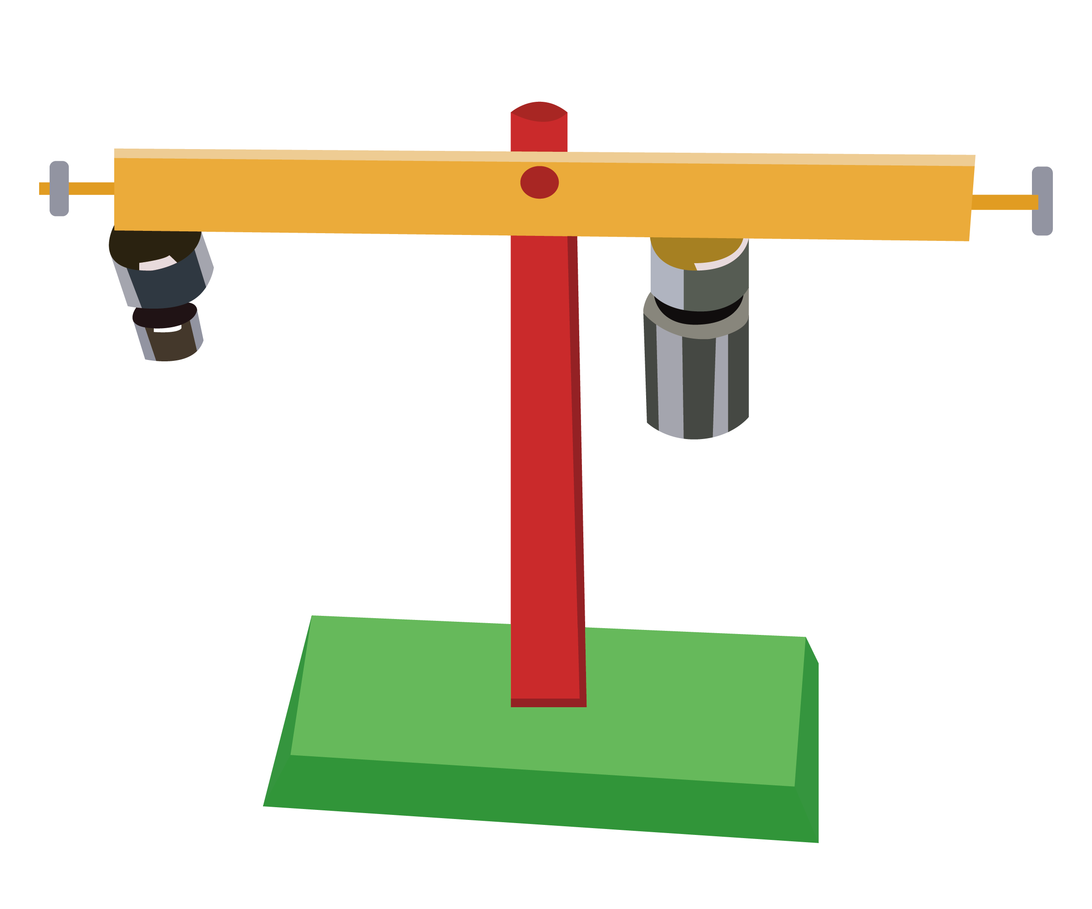
Làm thế nào đo được tốc độ chuyển động của vật bằng dụng cụ thí nghiệm thực hành?

Slide 3
BÀI 6: THỰC HÀNH: ĐO TỐC ĐỘ CỦA VẬT CHUYỂN ĐỘNG

Slide 4
NỘI DUNG BÀI HỌC
01
02
03
Cách đo tốc độ trong phòng thí nghiệm
Giới thiệu dụng cụ đo thời gian
Thực hành đo tốc độ chuyển động

Slide 5
I. Cách đo tốc độ trong phòng thí nghiệm
Hãy thảo luận nhóm và trả lời câu hỏi sau:
Dùng dụng cụ gì để đo quãng đường và thời gian chuyển động của một vật?
Làm thế nào đo được quãng đường đi được của vật trong một khoảng thời gian hoặc ngược lại?
Thiết kế các phương án đo tốc độ và so sánh ưu, nhược điểm của các phương án đó.

Slide 6
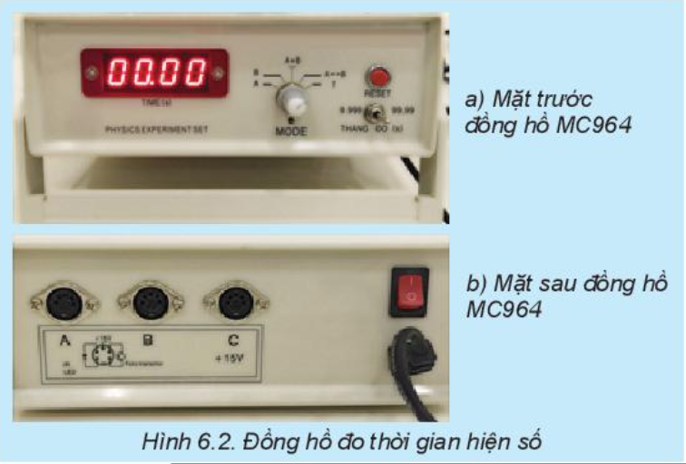
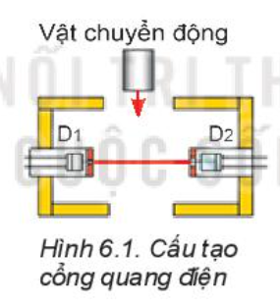
II. Giới thiệu dụng cụ đo thời gian
1. Đồng hồ đo thời gian hiện số và cổng quang điện
Đồng hồ đo thời gian hiện số (Hình 6.2) có thể đo thời gian chính xác đến phần nghìn giây, được điều khiển bằng cổng quang điện (Hình 6.1)

Slide 7

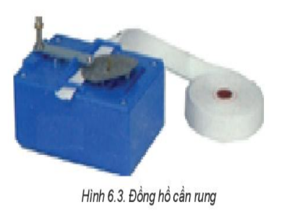
Cách sử dụng đồng hồ đo thời gian hiện số MC964 (Hình 6.2) như sau:
Thang đo: chọn thang đo thời gian, với ĐCNN tương ứng là 0,001s hoặc 0,01s.
MODE: chọn kiểu làm việc cho máy đo thời gian.
(1) MODE A: đo thời gian vật chắn cổng quang điện nối với ổ A (Hình 6.3).

Slide 8

(2) MODE B: đo thời gian vật chắn cổng quang điện nối với ổ B
(3) MODE A + B: đo tổng của hai khoảng thời gian vật chắn cổng quang điện nối với ổ A và vật chắn cổng quang điện nối với ổ B.

Slide 9
(4) MODE A ↔ B: Đo thời gian vật chuyển động từ cổng quang điện nối với ổ A tới cổng quang điện nối với ổ B.
(5) MODE T: đo khoảng thời gian T của từng chu kì dao động.
Nút RESET: đặt lại chỉ số của đồng hồ về giá trị 0000

Slide 10

Theo em, sử dụng đồng hồ đo thời gian hiện số và cổng quang điện để đo tốc độ chuyển động có ưu điểm, nhược điểm gì?
Ưu điểm: Kết quả đo chính xác, giảm thiểu sai số
Nhược điểm: Thiết bị cồng kềnh

Slide 11
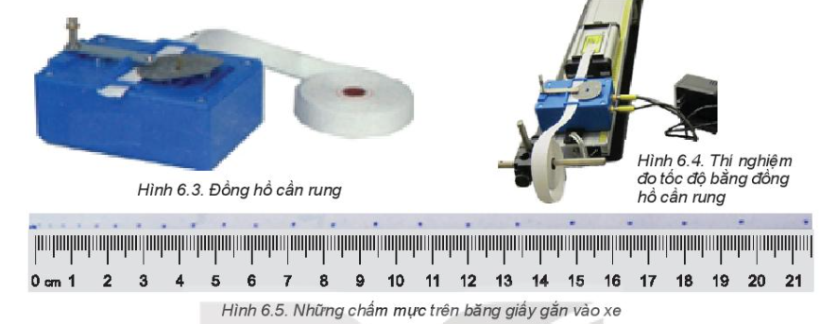
2. Thiết bị đo thời gian bằng cần rung (đồng hồ cần rung)
Đồng hồ cần rung (Hình 6.3) sử dụng một cần rung đều đặn khoảng 50 lần/s và đánh dấu các chấm trên băng giấy gắn vào xe chuyển động. Đo khoảng cách giữa các dấu chấm xác định được quãng đường đi được của xe trong 0,02s (Hình 6.5).

Slide 12

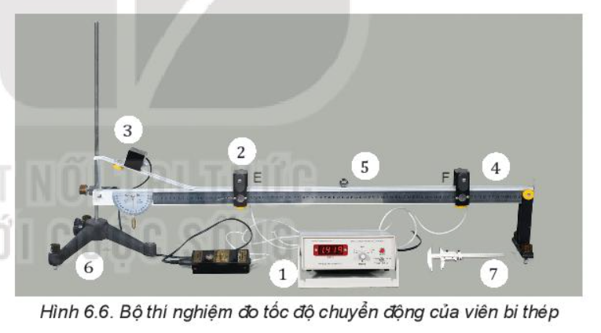
Đọc thông tin mục II.1, quan sát Hình 6.6 SGK trang 31 và trả lời câu hỏi: Hãy nêu các dụng cụ thí nghiệm sẽ sử dụng trong bài thực hành.
III. Thực hành đo tốc độ chuyển động
1. Dụng cụ thí nghiệm

Slide 13
2. Thiết kế phương án thí nghiệm
Thảo luận nhóm và thực hiện nhiệm vụ: Thả cho viên bi chuyển động đi quang cổng điện trên máng nhôm, lập phương án đo tốc độ của viên bi theo gợi sau:
Làm thế nào để xác định được tốc độ trung bình của viên bi khi đi từ cổng quang điện E đến cổng quang điện F?
Làm thế nào xác định được tốc độ tức thời của viên bi khi đi qua cổng quang điện E hoặc cổng quang điện F?
Xác định các yếu tố có thể gây sai số trong thí nghiệm và tìm cách để giảm sai số.

Slide 14

Đo tốc độ trung bình và tốc độ tức thời của viên bi thép chuyển động trên máng nghiêng.

Slide 15
Thiết kế phương án thí nghiệm
Đo quãng đường từ cổng quang điện E đến cổng quang điện F: đặt đồng hồ ở chế độ A ↔ B để đo thời gian vật chuyển động từ cổng quang điện E đến cổng quang điện F.
Xác định được tốc độ trung bình dựa vào công thức

Slide 16
Thiết kế phương án thí nghiệm
Đo đường kính viên bi: đặt đồng hồ ở chế độ A hoặc B để đo thời gian viên bi chắn cổng quang điện A hoặc cổng quang điện B.
Xác định được tốc độ tức thời dựa vào công thức

Slide 17
Thí nghiệm 1: Đo tốc độ trung bình
3. Tiến hành thí nghiệm
Tiến hành thí nghiệm 1 – Đo tốc độ trung bình và viết kết quả vào Bảng 6.1 trong báo cáo thực hành.
Đại lượng | Lần đo |  |  | Giá trị trung bình | Sai số
 | Lần 1 | Lần 2 | Lần 3
Thời gian (s)

Slide 18
Thí nghiệm 2: Đo tốc độ tức thời
Tiến hành thí nghiệm 2 – Đo tốc tức thời và viết kết quả vào Bảng 6.2 trong báo cáo thực hành.
Đại lượng | Lần đo |  |  | Giá trị trung bình | Sai số
 | Lần 1 | Lần 2 | Lần 3
Thời gian (s)

Slide 19


Các nhóm trình bày kết quả thí nghiệm theo mẫu:
BÁO CÁO KẾT QUẢ THÍ NGHIỆM
Nhóm...........
Tên bài thực hành: Đo tốc độ của vật chuyển động
Kết quả
....................................................................................................................................................................................................................................................................................................................................

Slide 20
LUYỆN TẬP
Xử lí kết quả thí nghiệm:
Tính tốc độ trung bình và tốc độ tức thời của viên bi thép
Tính sai số của phép đo s, t và phép đo tốc độ. Trong đó:
Δs bằng nửa ĐCNN của thước đo
Δt theo công thức (3.1),(3.2) trang 18
Δv theo ví dụ trang 18
3. Đề xuất một phương án thí nghiệm để có thể đo tốc độ tức thời của viên bi tại hai vị trí: cổng quang điện E và cổng quang điện F.

Slide 21
Ví dụ kết quả thí nghiệm
Bảng 6.1
Quãng đường: s = 0,5 (m).
Đại lượng | Lần đo |  |  | Giá trị trung bình
 | Lần 1 | Lần 2 | Lần 3
Thời gian (s) | 0,777 | 0,780 | 0,776 | 0,778
Tốc độ: m/s

Slide 22

Sai số:

Slide 23

Bảng 6.2
Đường kính viên bi:
d = 0,02 (m); sai số: 0,02 mm = 0,0002 (m)
Đại lượng | Lần đo |  |  | Giá trị trung bình
 | Lần 1 | Lần 2 | Lần 3
Thời gian (s) | 0,033 | 0,032 | 0,031 | 0,032
Tốc độ tức thời: m/s
$$v=\frac{\bar{d}}{\bar{t}}=\frac{0,5}{0,778}=$$

Slide 24

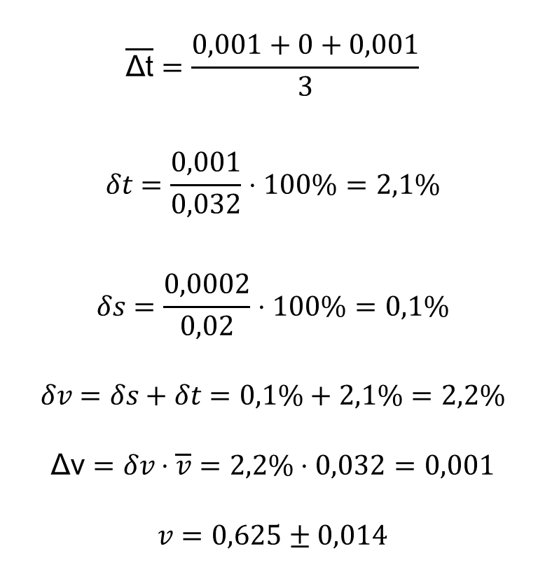
$$\overline{\text{Δt}}=\frac{0,001+0+0,001}{3}$$
$$δt=\frac{0,001}{0,032}⋅100\%=2,1\%$$
$$δs=\frac{0,0002}{0,02}⋅100\%=0,1\%$$
$$δv=δs+δt=0,1\%+2,1\%=2,2\%$$
$$\text{Δv}=δv⋅\overline{v}=2,2\%⋅0,032=0,001$$
$$v=0,625±0,014$$
Sai số:

Slide 25
VẬN DỤNG
Mô tả một số phương án đo tốc độ thông dụng và đánh giá ưu, nhược điểm của các phương án đó.
Sử dụng điện thoại thông minh, quay video chuyển động của một vật rồi sử dụng phần mềm phân tích video để xác định tốc độ chuyển động của vật đó.

Slide 26

HƯỚNG DẪN VỀ NHÀ
Hoàn thành bài tập vận dụng
Đọc trước bài sau - Bài 7: Đồ thị độ dịch chuyển - thời gian

Slide 27
CẢM ƠN CÁC EM
ĐÃ LẮNG NGHE BÀI GIẢNG!

